Slide 1
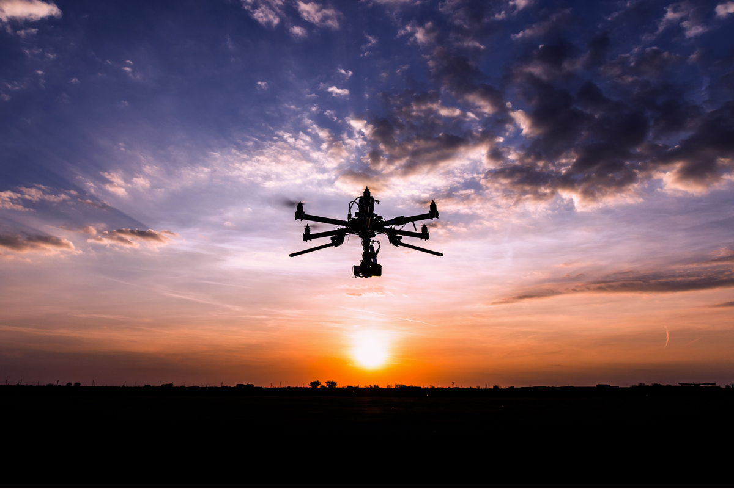
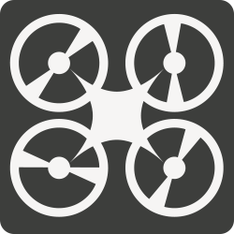
DRONES
Presentator ~ Jan Boerema ~ februari 2016
Auteur ~ Rob van Geuns ~ Oktober 2015

Slide 2
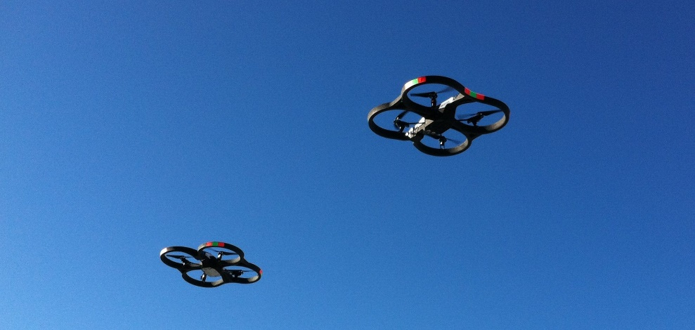
INHOUD
Wat is een drone?
Hoe werkt een drone?
Gebruiksdoelen
Regelgeving
Wat heb ik nodig?
HCC!drones

Slide 3
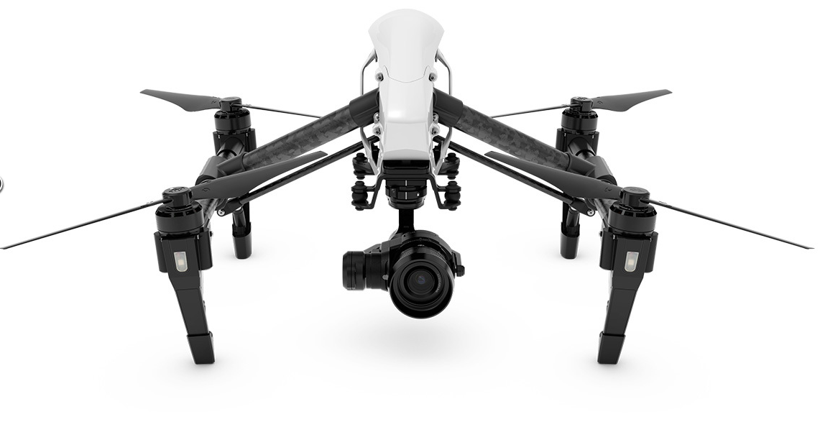
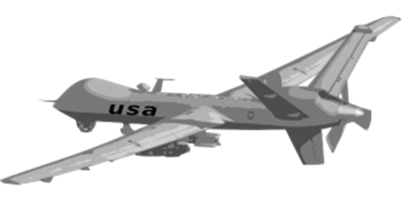
Drone=
Onbemand luchtvaartuig
Drone – Militaire benaming

Slide 4
VEELVOORKOMENDE TERMEN
UAV=Unmanned Aerial Vehicle
RPAS=Remotely Piloted Aircraft System
MAV=Micro Air Vehicle
AAR=Autonomous Aerial Robotics
SUAS=Small Unmanned Aircraft System
Multicopter

Slide 5
UAV
Militaire Unmanned Aerial Vehicles (UAV)
Het Amerikaanse leger begon te experimenteren met onbemande vliegtuigen al in de Eerste Wereldoorlog I. Door de Tweede Wereldoorlog, onbemande vaartuigen kon worden gecontroleerd door radiosignalen, meestal van een ander vliegtuig. Voertuigen die kon terugkeren van een missie en worden teruggewonnen verscheen in de late jaren 1950. Vandaag, Unmanned Aerial Vehicles (UAV's) uitvoeren van een breed scala van missies en worden gebruikt door alle vier takken van het leger.
Een micro lucht voertuig (MAV), of micro lucht voertuig, is een klasse van Miniatuur UAV's die een grootte beperking heeft en kan autonoom zijn. Een moderne vliegtuig dat zelfs 15 centimeter klein kan zijn. De ontwikkeling wordt bevorderd door commerciële, onderzoek, de overheid en militaire doeleinden; met insecten-sized vliegtuigen naar verluidt in de toekomst verwacht. De kleine vliegtuigjes maakt observatie op afstand van gevaarlijke omgevingen mogelijk die ontoegankelijk zijn voor grondvoertuigen. MAV's zijn ook gebouwd voor hobby doeleinden, [2], zoals luchtfoto robotica wedstrijden en luchtfotografie ..

Slide 6
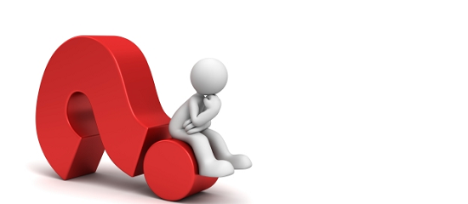
Hoe werkt het?

Slide 7
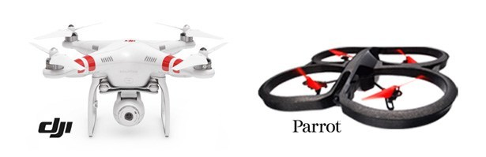
ONDERDELEN
Drie tot acht, of meer, armen
Iedere arm zijn eigen propeller
Propellers zijn verticaal gemonteerd
Flight controller voor automatische aanpassing
Gimbal voor camera stabilisatie

Slide 8
HOE VLIEGT EEN MULTICOPTER
Iedere rotor heeft meerdere (2,3,4) rotorbladen
Boven de rotorbladen ontstaat onderdruk boven het blad
Snelheid en grootte van het blad bepalen het drukverschil, dus de opwaartse kracht
Helft van de rotors draait met de klok mee, de andere helft tegen de klok in, hierdoor worden de rotatie krachten gecompenseerd
(de juiste rotorbladen op de juiste rotor!

Slide 9
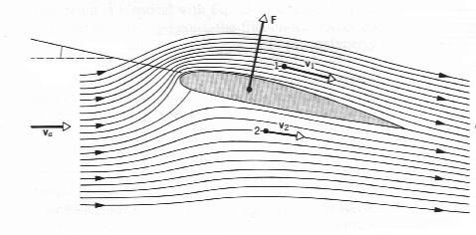
HOE VLIEGT EEN VLIEGTUIG
Door de kromming is de luchtdruk boven de vleugel lager dan er boven
Werkt alleen bij beweging
Flaps tijdens start en landing voor verdere versterking van het effect

Slide 10
Een quadcopter of quadrocopter is een hefschroefvliegtuig dat wordt aangedreven door vier propellers. Het is een type drone.
Om de quadcopter in beweging te brengen zijn er vier verschillende mogelijkheden.
Om de quadcopter te laten stijgen/dalen moeten de vier motoren tegelijkertijd versneld/vertraagd worden. Dit zorgt ervoor dat de opwaartse kracht vanuit de motoren gaat stijgen/dalen.
Om de quadcopter om zijn verticale as te laten draaien, dus te laten gieren, moet de snelheid van twee motoren met dezelfde draairichting verhoogd worden. Het koppel op deze motoren wordt via deze handeling vergroot en zorgt zo voor een koppel op de quadcopter waardoor de quadcopter zal gieren.
Om de quadcopter vooruit/achteruit of links/rechts te laten bewegen in +-formatie is het noodzakelijk dat één motor sneller draait dan de andere. Hierdoor gaat de quadcopter kantelen en zo wordt de kracht zowel horizontaal als verticaal verdeeld met als gevolg dat de quadcopter zich verplaatst. In X-formatie daarentegen moeten 2 motoren tegelijkertijd worden aangestuurd om de quadcopter te laten hellen. Door de juiste motoren te kiezen kan men dus in alle richtingen manoeuvreren.
Met gieren wordt in de luchtvaart een beweging om de top-as aangeduid. De top-as is een denkbeeldige lijn die verticaal door het zwaartepunt van het vliegtuig loopt. Een draai om de top-as is dus een verandering van de richting waarin de neus van het vliegtuig staat. Dit gaat al dan niet gepaard met een koersverandering. De term gieren is afkomstig uit de scheepvaart.
Met stampen wordt in de luchtvaart een beweging om de dwars-as aangeduid. De dwars-as is een denkbeeldige lijn die horizontaal door het zwaartepunt van het vliegtuig loopt van vleugeltip tot vleugeltip. Bij een beweging om de dwars-as verandert de stand van het vliegtuig ten opzichte van de horizon, ofwel de invalshoek verandert waardoor de liftkracht wordt verkleind of vergroot.

Slide 11
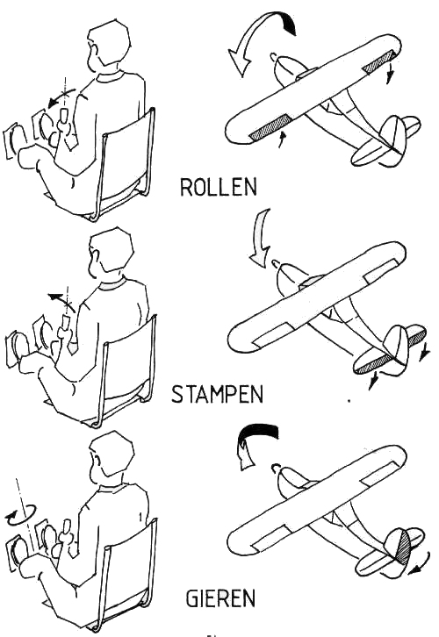
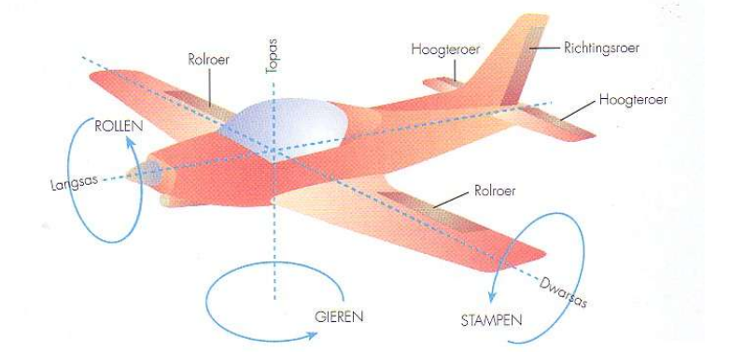
STAMPEN, ROLLEN EN GIEREN
Notes:
https://nl.wikipedia.org/wiki/Quadcopter
Met gieren wordt in de luchtvaart een beweging om de top-as aangeduid. De top-as is een denkbeeldige lijn die verticaal door het zwaartepunt van het vliegtuig loopt. Een draai om de top-as is dus een verandering van de richting waarin de neus van het vliegtuig staat. Dit gaat al dan niet gepaard met een koersverandering. De term gieren is afkomstig uit de scheepvaart.
Met stampen wordt in de luchtvaart een beweging om de dwars-as aangeduid. De dwars-as is een denkbeeldige lijn die horizontaal door het zwaartepunt van het vliegtuig loopt van vleugeltip tot vleugeltip. Bij een beweging om de dwars-as verandert de stand van het vliegtuig ten opzichte van de horizon, ofwel de invalshoek verandert waardoor de liftkracht wordt verkleind of vergroot.

Slide 12
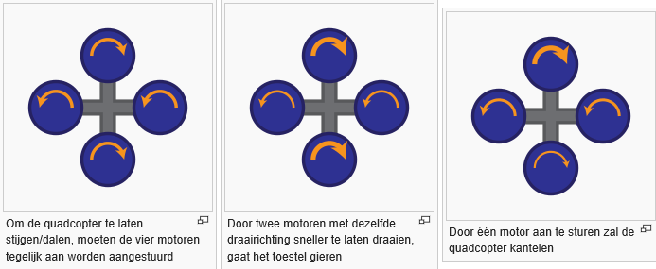
HOE VLIEGT EEN MULTICOPTER
Notes:
Om de quadcopter in beweging te brengen zijn er vier verschillende mogelijkheden.
Om de quadcopter te laten stijgen/dalen moeten de vier motoren tegelijkertijd versneld/vertraagd worden. Dit zorgt ervoor dat de opwaartse kracht vanuit de motoren gaat stijgen/dalen.
Om de quadcopter om zijn verticale as te laten draaien, dus te laten gieren, moet de snelheid van twee motoren met dezelfde draairichting verhoogd worden. Het koppel op deze motoren wordt via deze handeling vergroot en zorgt zo voor een koppel op de quadcopter waardoor de quadcopter zal gieren.
Om de quadcopter vooruit/achteruit of links/rechts te laten bewegen in +-formatie is het noodzakelijk dat één motor sneller draait dan de andere. Hierdoor gaat de quadcopter kantelen en zo wordt de kracht zowel horizontaal als verticaal verdeeld met als gevolg dat de quadcopter zich verplaatst. In X-formatie daarentegen moeten 2 motoren tegelijkertijd worden aangestuurd om de quadcopter te laten hellen. Door de juiste motoren te kiezen kan men dus in alle richtingen manoeuvreren.
https://nl.wikipedia.org/wiki/Quadcopter
Met gieren wordt in de luchtvaart een beweging om de top-as aangeduid. De top-as is een denkbeeldige lijn die verticaal door het zwaartepunt van het vliegtuig loopt. Een draai om de top-as is dus een verandering van de richting waarin de neus van het vliegtuig staat. Dit gaat al dan niet gepaard met een koersverandering. De term gieren is afkomstig uit de scheepvaart.
Met stampen wordt in de luchtvaart een beweging om de dwars-as aangeduid. De dwars-as is een denkbeeldige lijn die horizontaal door het zwaartepunt van het vliegtuig loopt van vleugeltip tot vleugeltip. Bij een beweging om de dwars-as verandert de stand van het vliegtuig ten opzichte van de horizon, ofwel de invalshoek verandert waardoor de liftkracht wordt verkleind of vergroot.

Slide 13

Gebruiksdoelen

Slide 14
GEBRUIKSCATEGORIEËN
Militair
Werk
Hobby

Slide 15
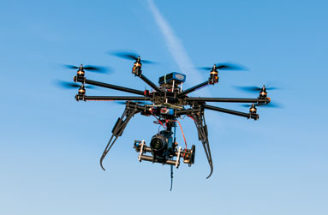
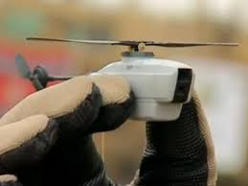
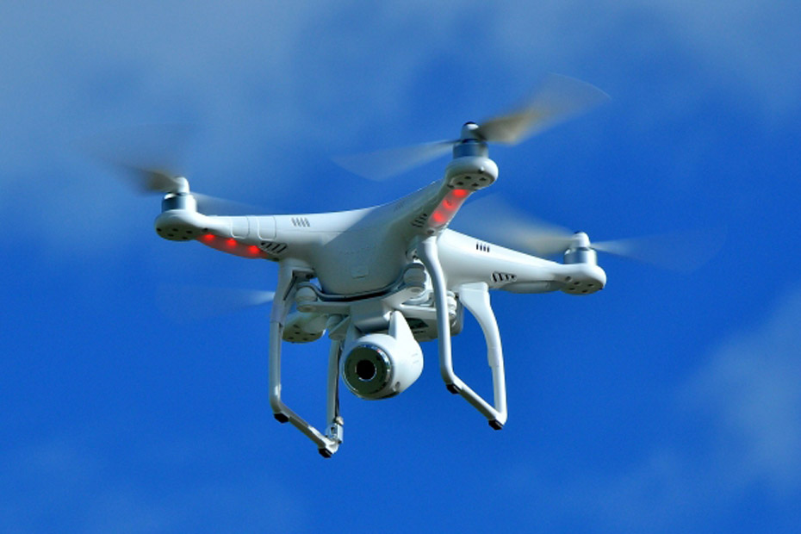
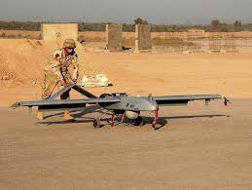
MILITAIR
Verkenning
Aanval
Begeleiding
Notes:
Let op: de grootte kan enorm variëren en ze hebben ook niet allemaal een groot aantal propellers. Sommigen zijn gewoon onbemande vliegtuigjes.

Slide 16
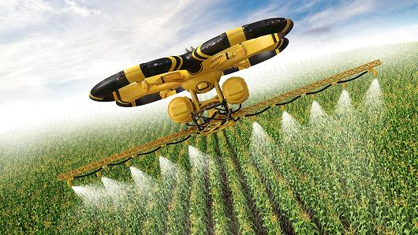
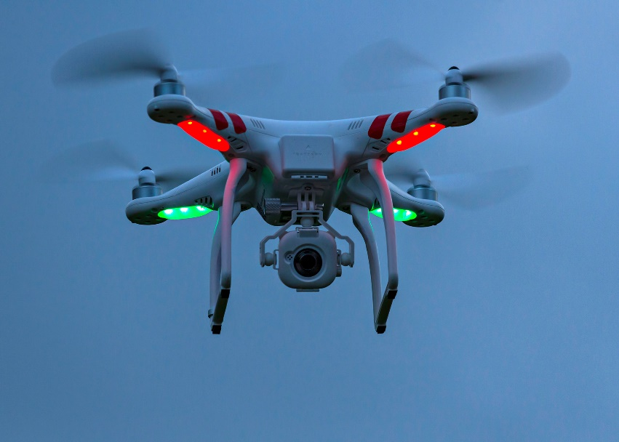
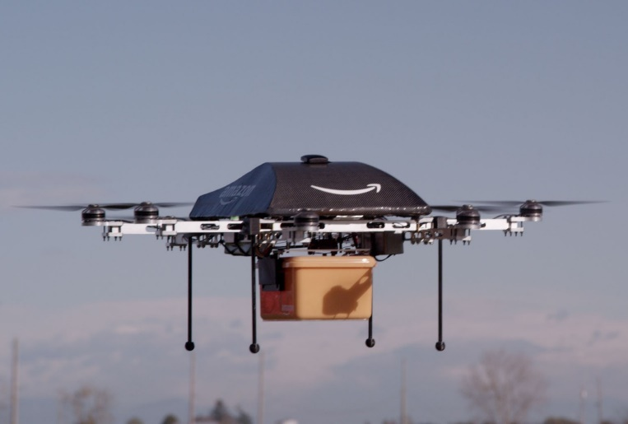
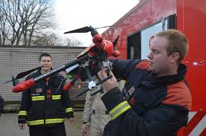
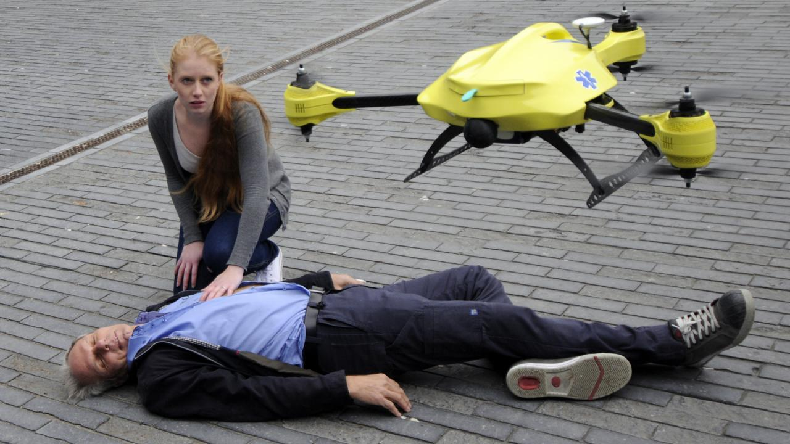
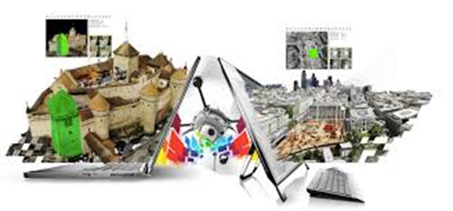
WERK
Besproeien
Transport
Luchtfotografie (film)
Surveillance
Brandweer
Ambulance
3D Mapping

Slide 17
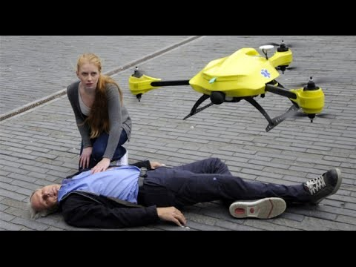

Slide 18
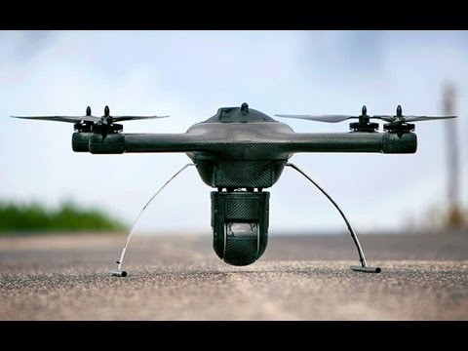
Mini Drone

Slide 19
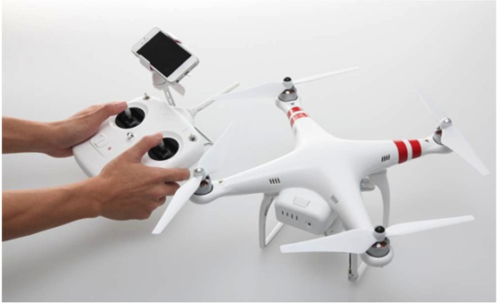
HOBBY
Speelgoed
Foto/film
Competities
Racen

Slide 20
WIKIPEDIA
Infrastructuur
  Geografie
  Wegennet
  Bruggen
  Pijpleidingen
  Rioolinspecties
  Hoogspanningsleidingen
  Zendmasten
Klimaatonderzoek
Radioactieve bronnen
Archeologie
Bescherming wilde dieren
Vogels
Journalistiek
Cinematografie
Bouwtoezicht
Gebouwinspectie
RFID
Remote sensing
Landbouwkundige bewaking
Hulpdiensten
  Ambulance drone
  Telefoon opsporing
  Pepperspray drone/ taser drone
Bevoorrading

Slide 21
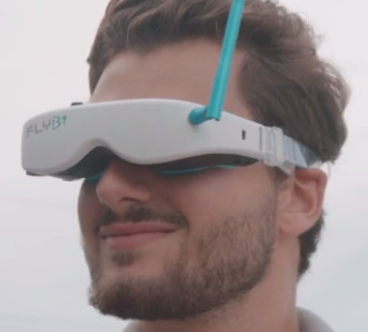
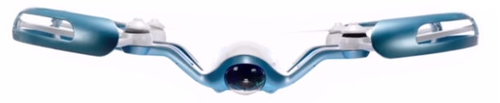
BESTURING
Remote control met joystick etc.
Tablet/Telefoon
Virtual Reality headset

Slide 22
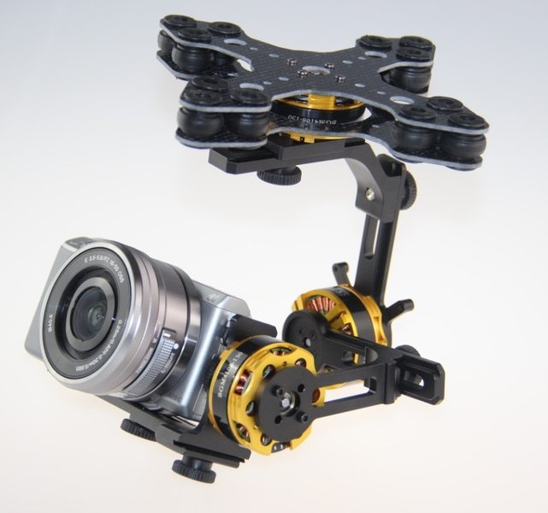
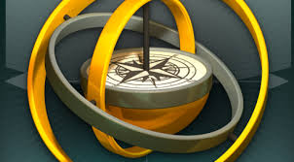
GIMBAL
Gyroscoop voor de camera
  Houdt camera in dezelfde positie tijdens het vliegen
  Maakt kanteling mogelijk

Slide 23
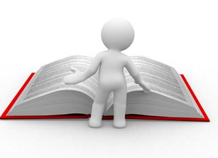
Regelgeving

Slide 24
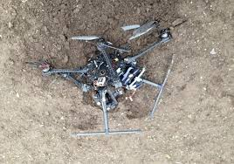
UITDAGINGEN BIJ GEBRUIK
Afstand (signaalsterkte)
Accuduur
Windsterkte
Vogels
Wetgeving
Notes:
Waar loop je zoal tegen aan

Slide 25
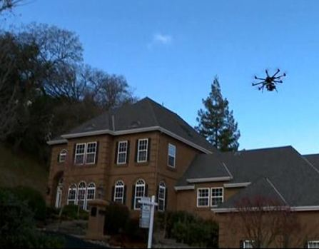
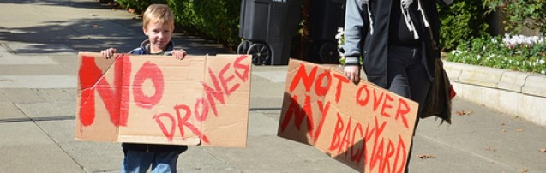
UITDAGINGEN VOOR DERDEN
Privacy
Geluid
Hinderen andere luchtvoertuigen

Slide 26
WETGEVING
Wisselt steeds! Regeling modelvliegtuigen
Enkele punten (niet compleet)
  Tijdens vlucht altijd zichtbaar (line of sight)
  Alleen overdag
  Niet boven gebouwen of kunstwerken, mensenmenigtes, spoorlijnen, verkeerswegen
  Buiten bebouwde kom, wel bij 60km wegen
  Binnen bebouwde kom, wel bij 30km wegen
Buiten no-fly zones, stilte en rust gebieden
Maximaal 120 meter hoog
Geen commercieel belang

Slide 27
Wat heb ik nodig?

Slide 28
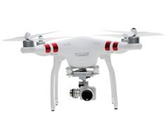
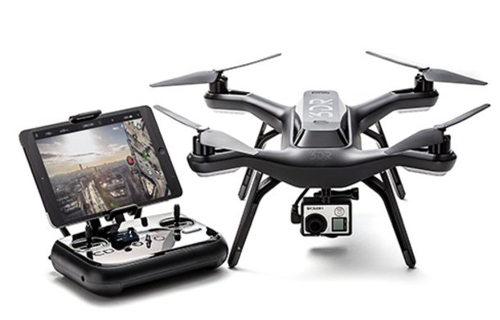
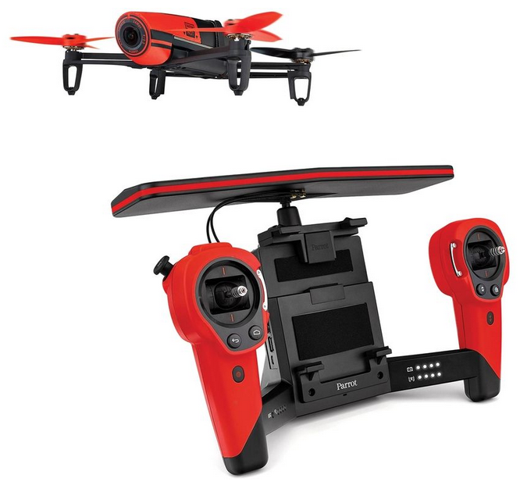
SELECTIE SERIEUZE HOBBY-DRONES
DJI Phantom 3 Standaard
3DRobotics Solo
Parrot Bebop en Skycontroller
Notes:
PAS OP: dit verandert natuurlijk dagelijks! Prijzen rond de 1000 euro afhankelijk van controller. Meestal exclusief camera

Slide 29
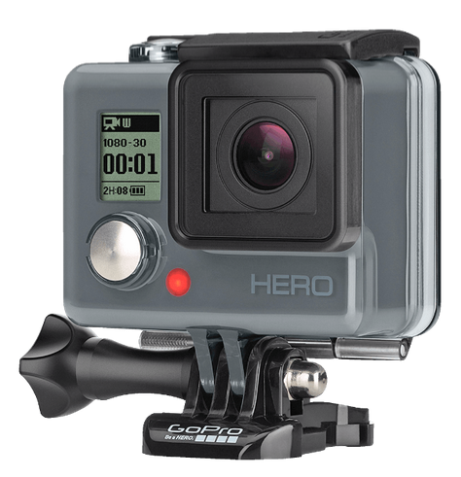
GoPro CAMERA
Meerdere versies (van €135-400)
HD filmen
  Tot 4K
Waterdicht

Slide 30
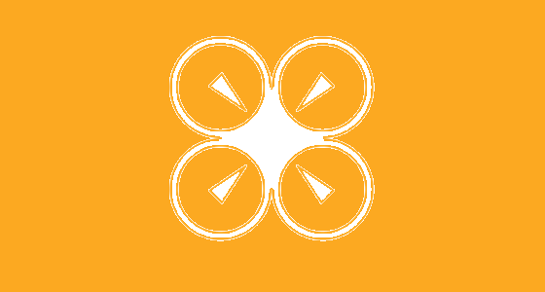
GEÏNTERESSEERD?
Interessegroep HCC!drones
  Aanmelden via website
  Nieuwsbrief
  Overal activiteiten
  €10/jaar (indien je al HCC-lid bent)
PC-Active 278 (november 2014)
PC-Active

Slide 31
Notes:
Deze presentatie (vs 2) bevat als notities een groot deel van de tekst van de syllabus vs. 1

